Slide 1


Módulo 3 – Competencia y cálculo

Slide 2
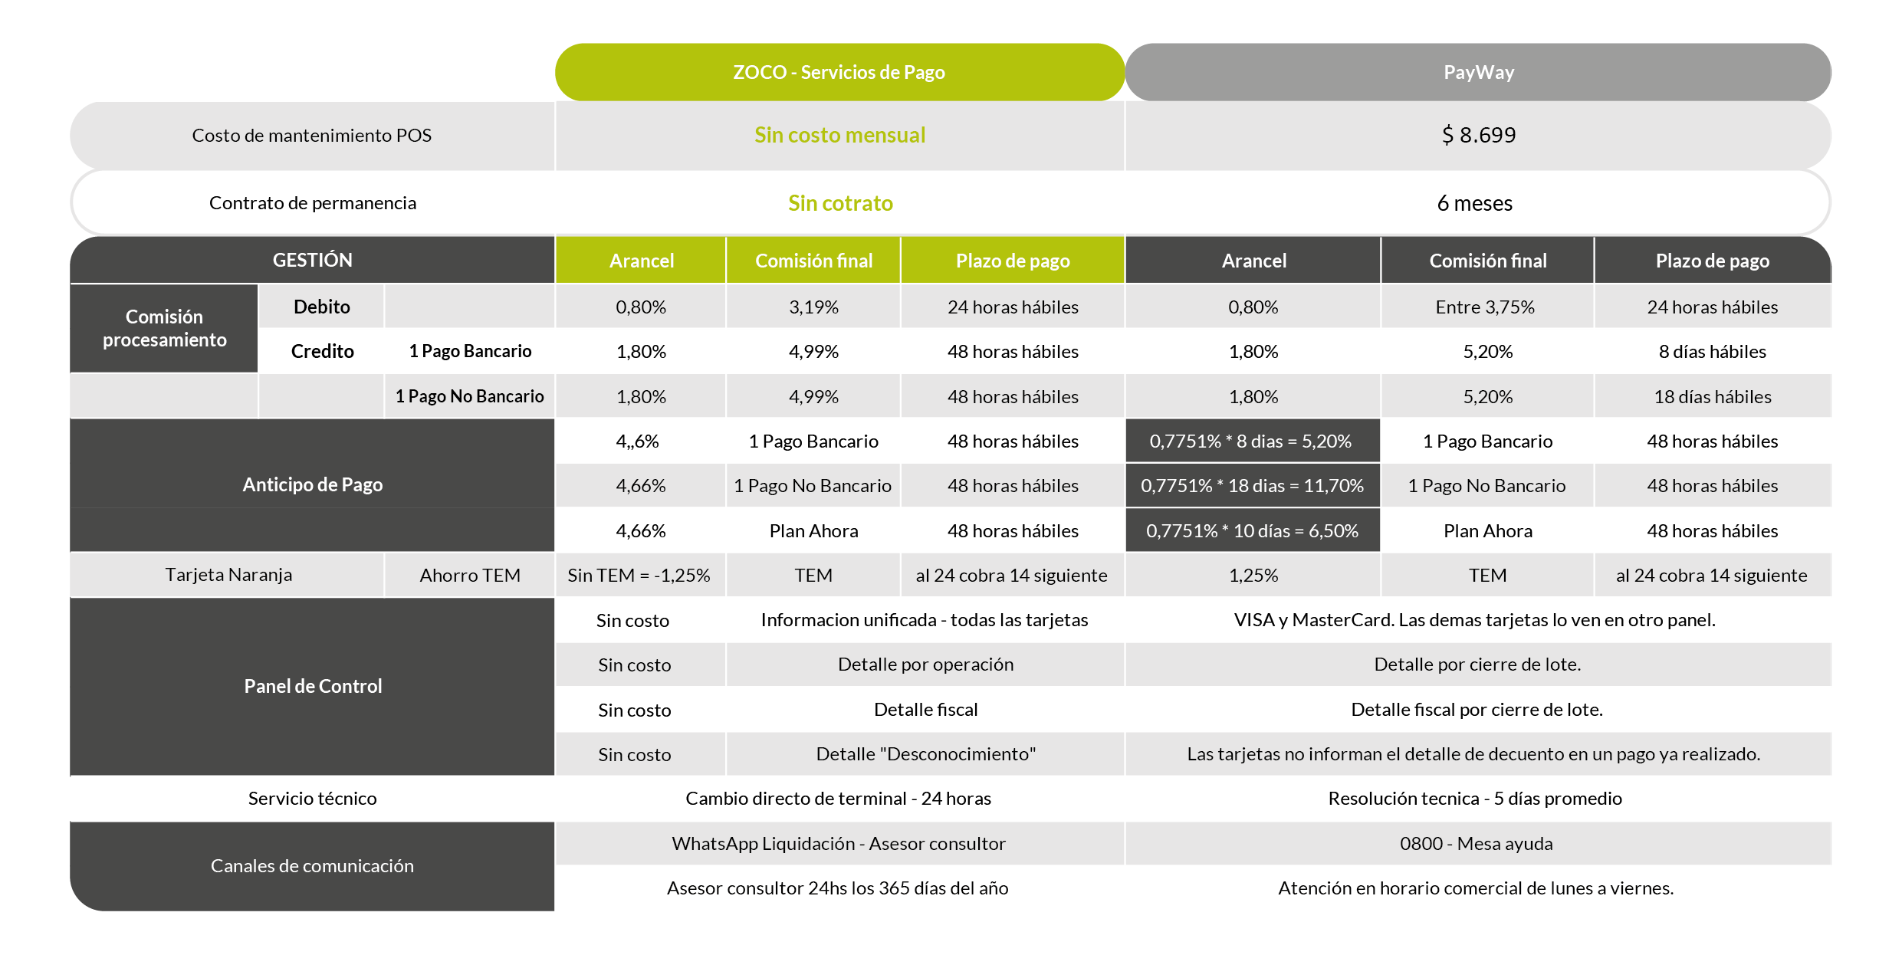
Comparativa con PayWay

Slide 3
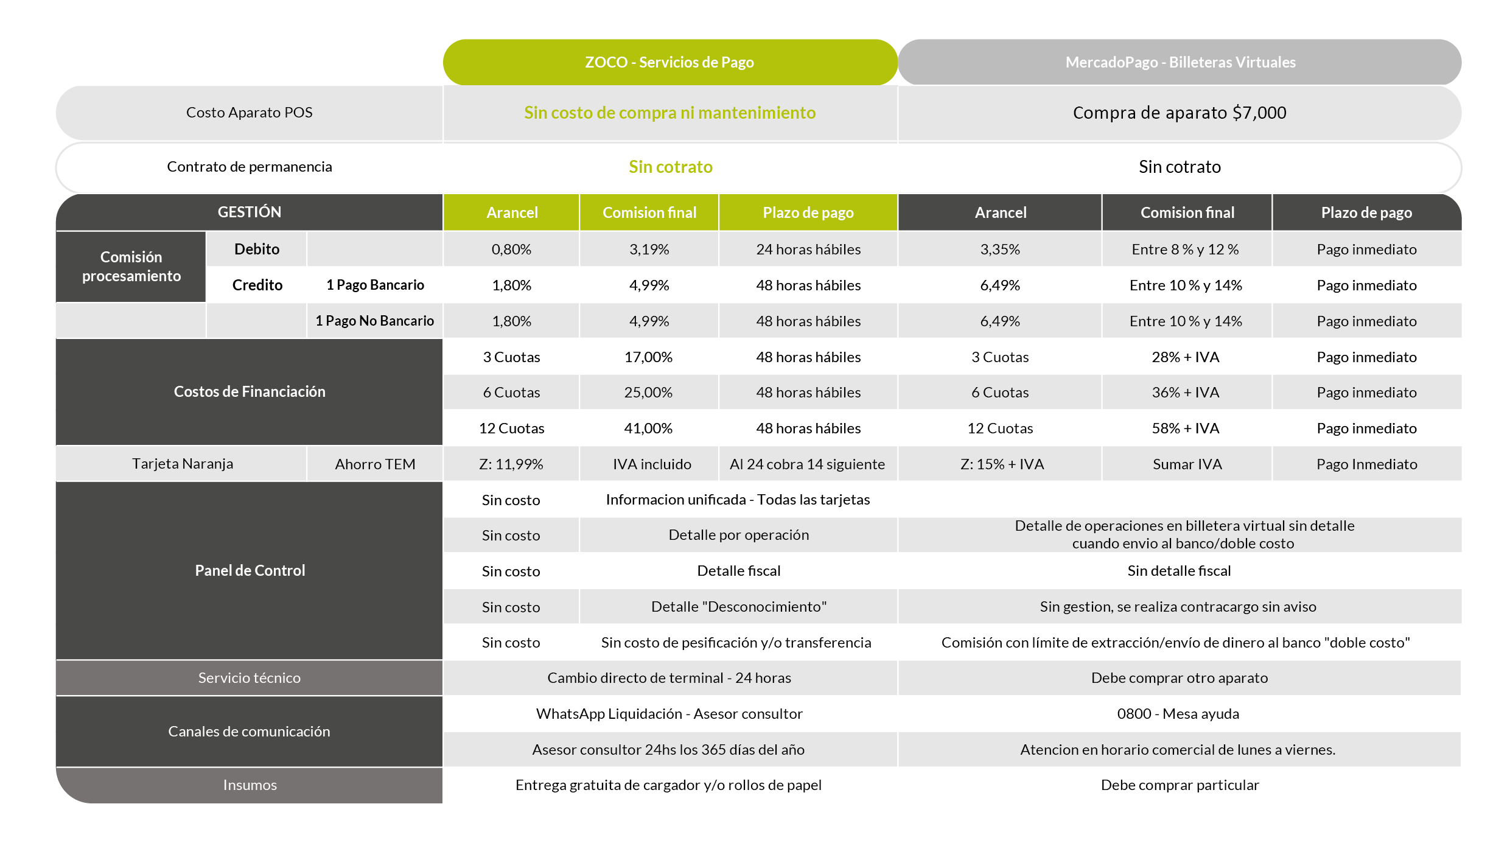
Comparativa con MercadoPago

Slide 4

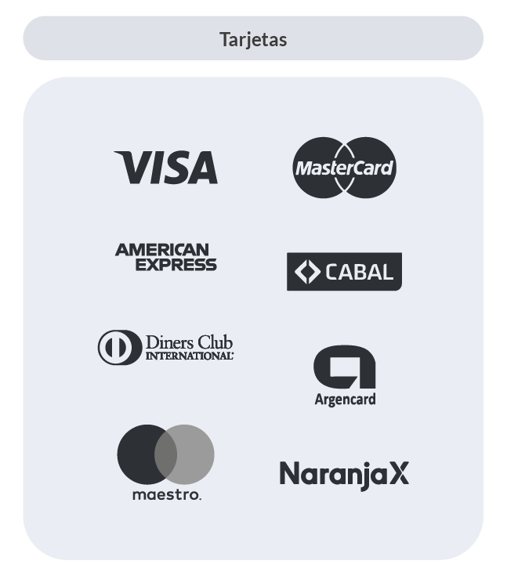

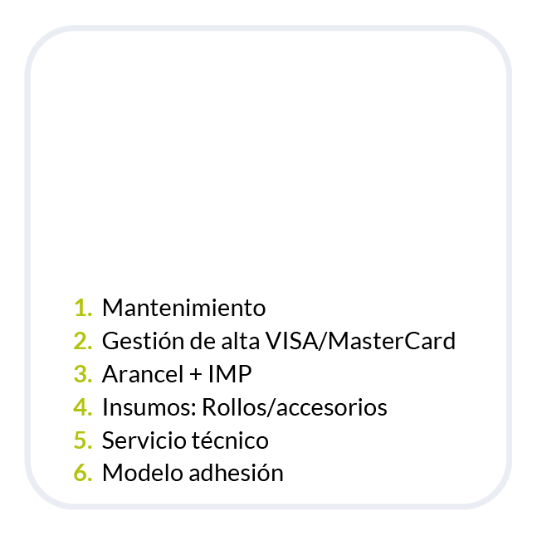
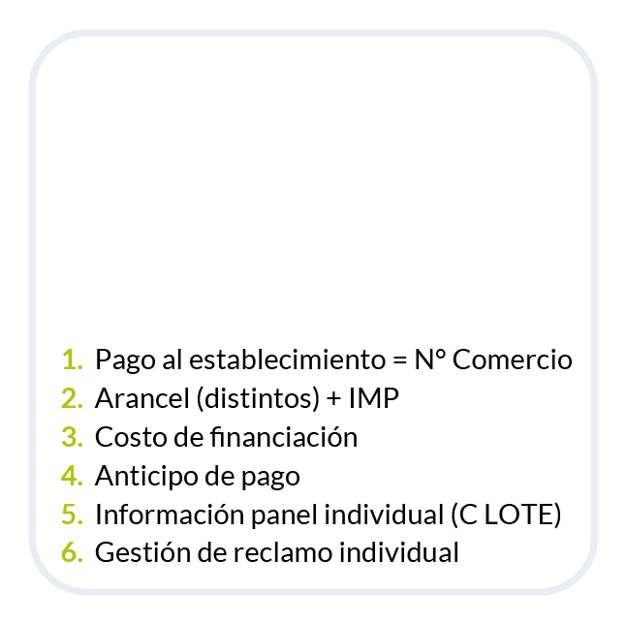
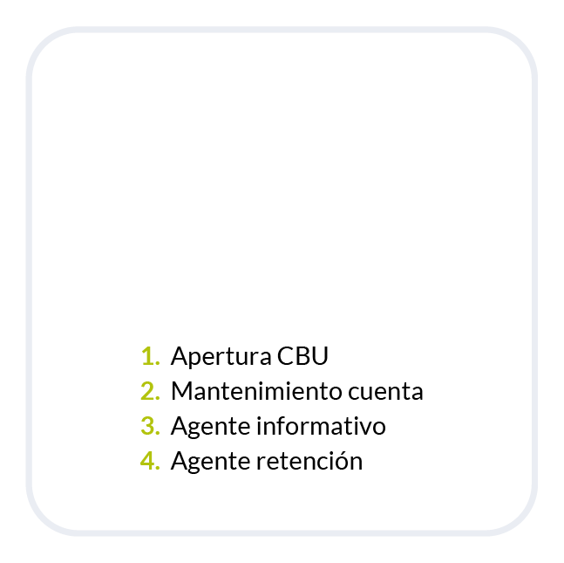
Trazabilidad

Slide 5
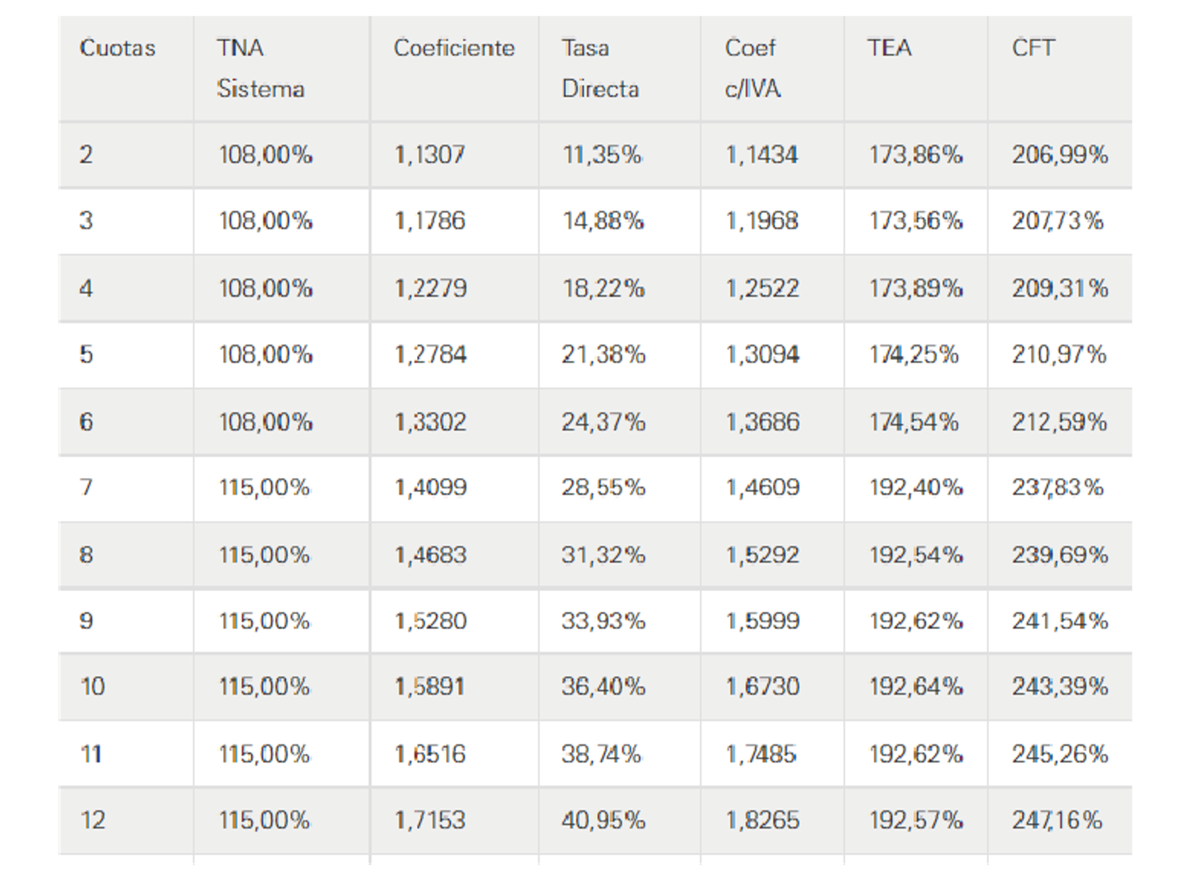
Tasa de coeficientes - VISA

Slide 6
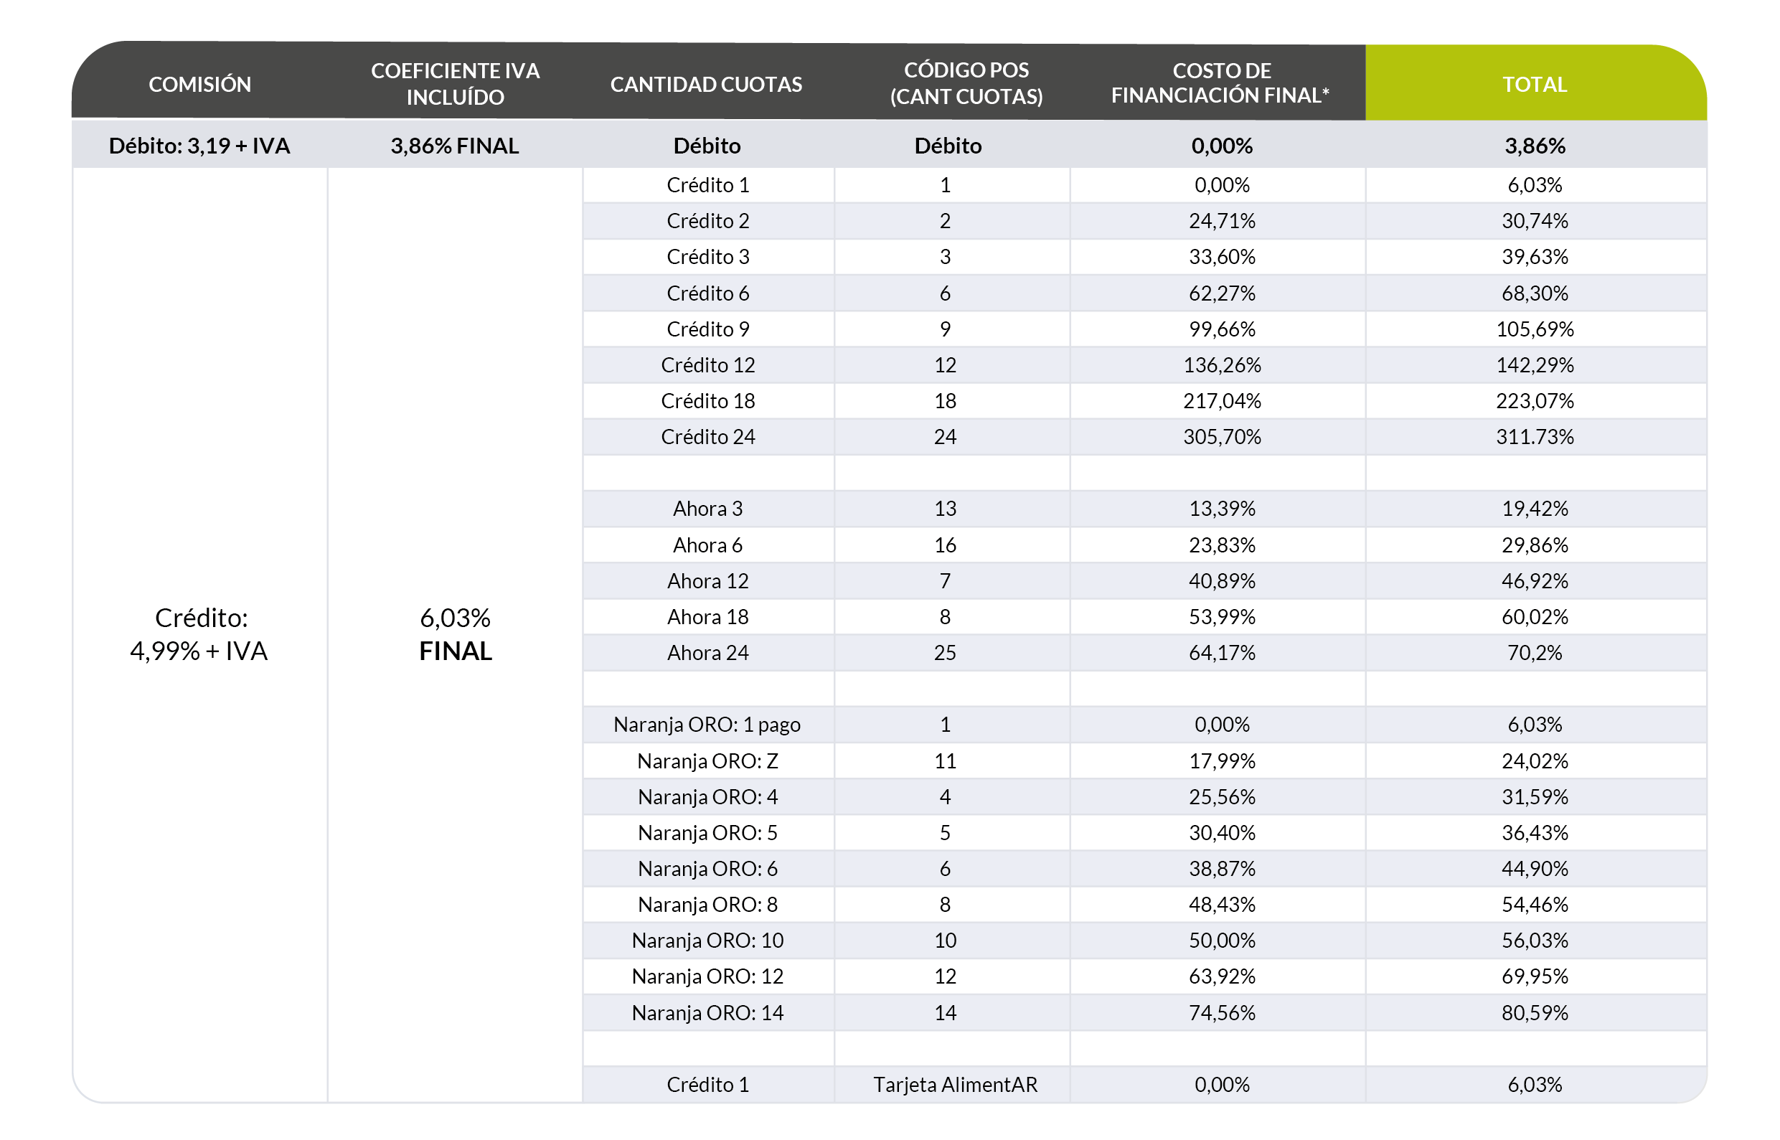
Tasa de coeficientes - Zoco

Slide 7
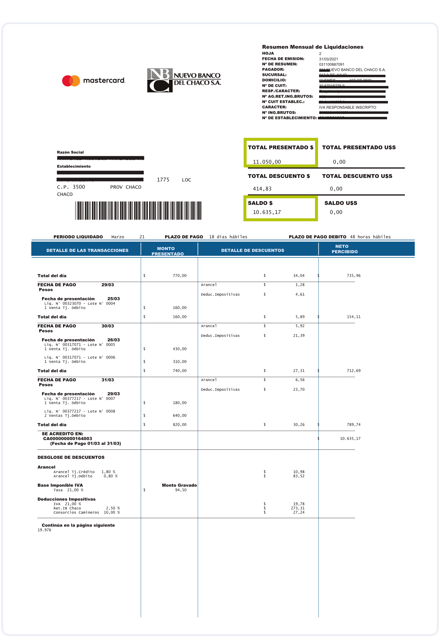
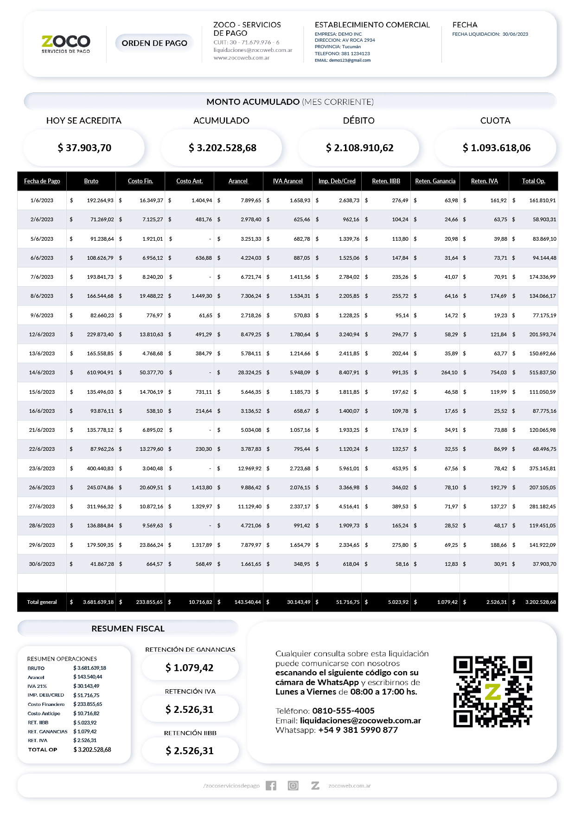
Orden de pago (N° de Liquidación de tarjeta)
Orden de pago - Zoco

Slide 8
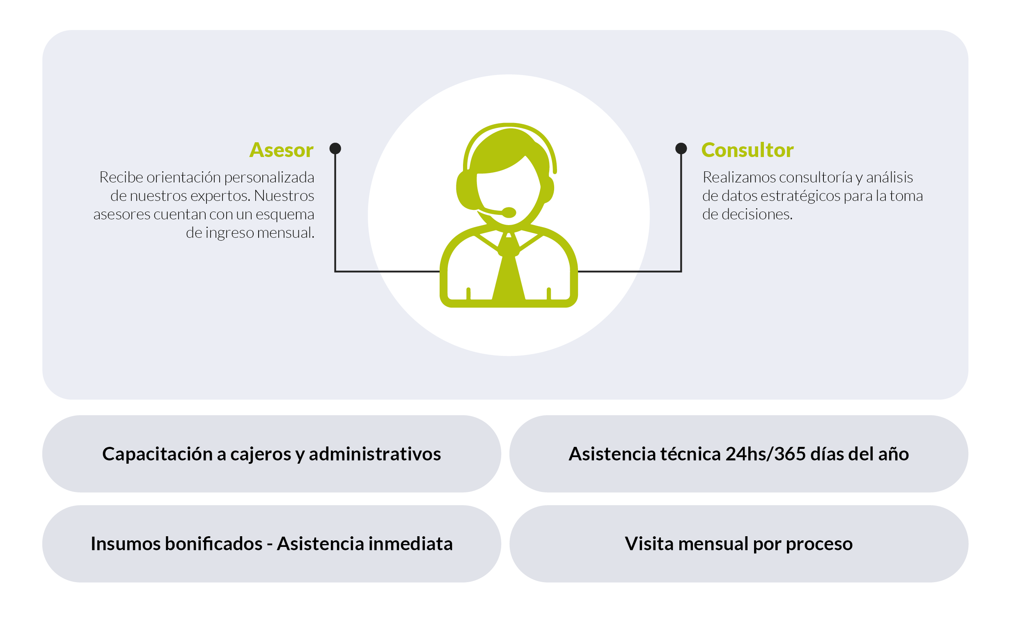
Servicio posventa

Slide 9
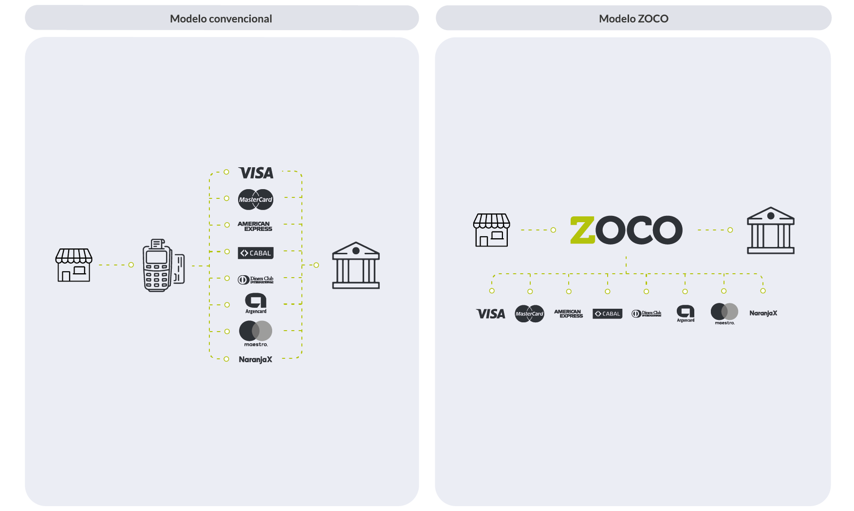

Slide 10
Gracias.

